Slide 1



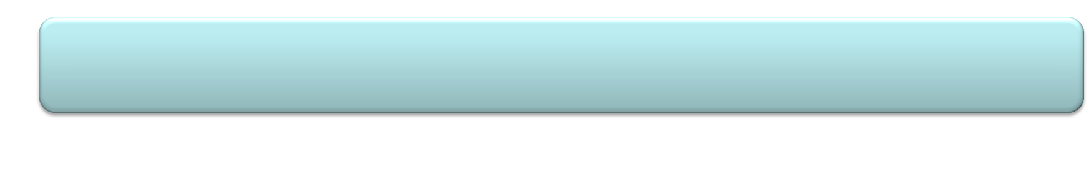



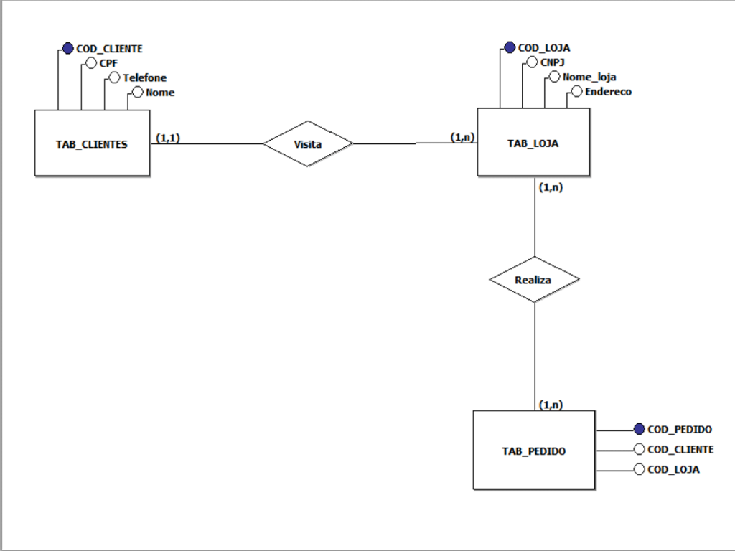
Ready!
Trabalho de Conclusão de Curso Técnico em Informática
Luiz Henrique Trinca Caldo
Matheus Augusto de Medeiros
Matheus Huk Moreschi
Petter Gabriel Mene
Yuri Raphael Augusto Vieira
Angela Piazentin
OBJETIVOS:
Insira aqui uma imagem do projeto. Dê preferencia que a imagem tenha um tamanho de pelo menos 1024 x 768 pixels de resolução.
O projeto é um aplicativo mobile usado para facilitar o atendimento e a interação entre cliente e consumidor e também fazer com que grandes franquias obtenham alto custo-benefício, pelo fato do nosso aplicativo ser mais barato que os atuais “pagers” utilizados por grandes franquias.
METODOLOGIA:
O aplicativo funciona como um meio fácil e rápido de comunicação entre cliente e estabelecimento alimentício, o cliente escolhe o que irá consumir e o envia, junto aos seus dados à empresa, que por sua vez, recebe os dados e fornece ao cliente seu pedido. Quando pronto, o cliente receberá no aplicativo um aviso para retirar o produto.
JUSTIFICATIVA:
Digite aqui a JUSTIFICATIVA do projeto com até 350 caracteres. Fonte tamanho 40
SLOGAN E LOGO AQUI. OPCIONAL
Agradecimentos:
Havendo patrocínio ou apoio de empresas, o timbre e/ou a razão social desta deve constar no final do Banner. Imagem que tenha um tamanho de pelo menos 1024 x 768 pixels de resolução.

